Slide 1


ECOALA
모델 개발 과정

Slide 2
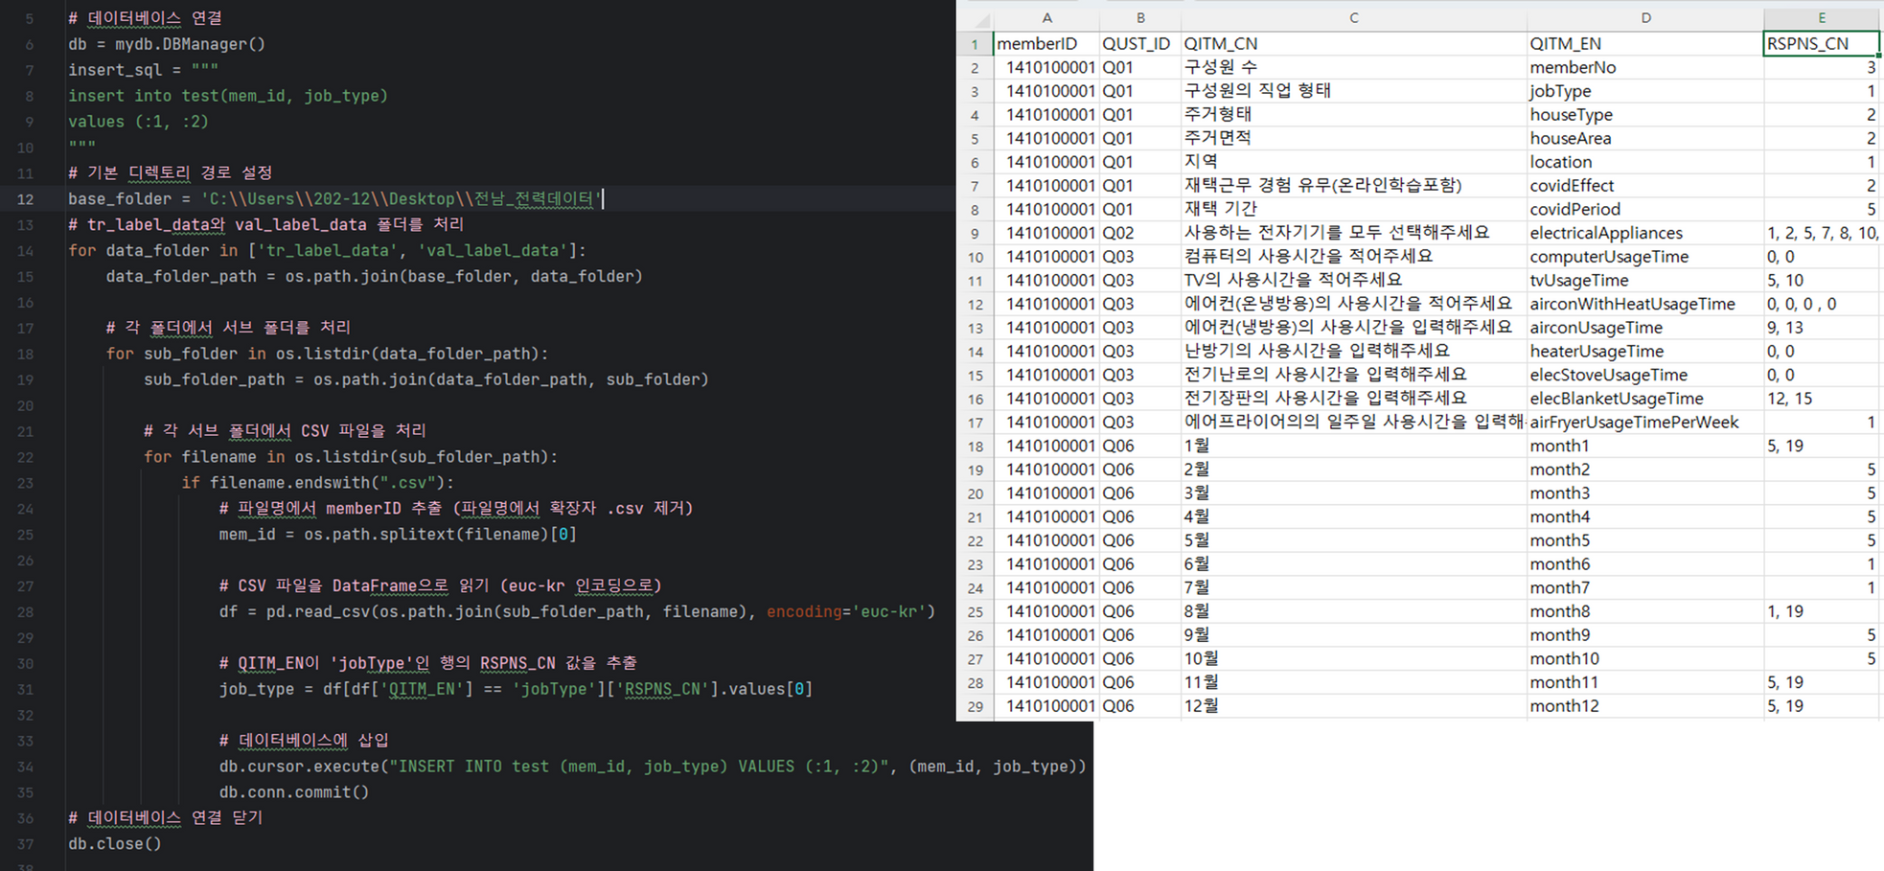

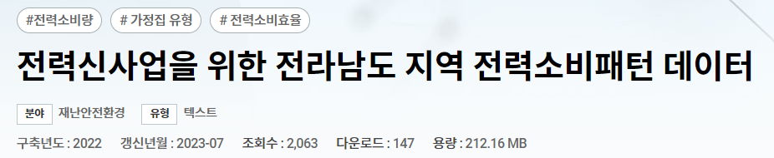
ECOALA
데이터 수집 : 데이터 생성

Slide 3
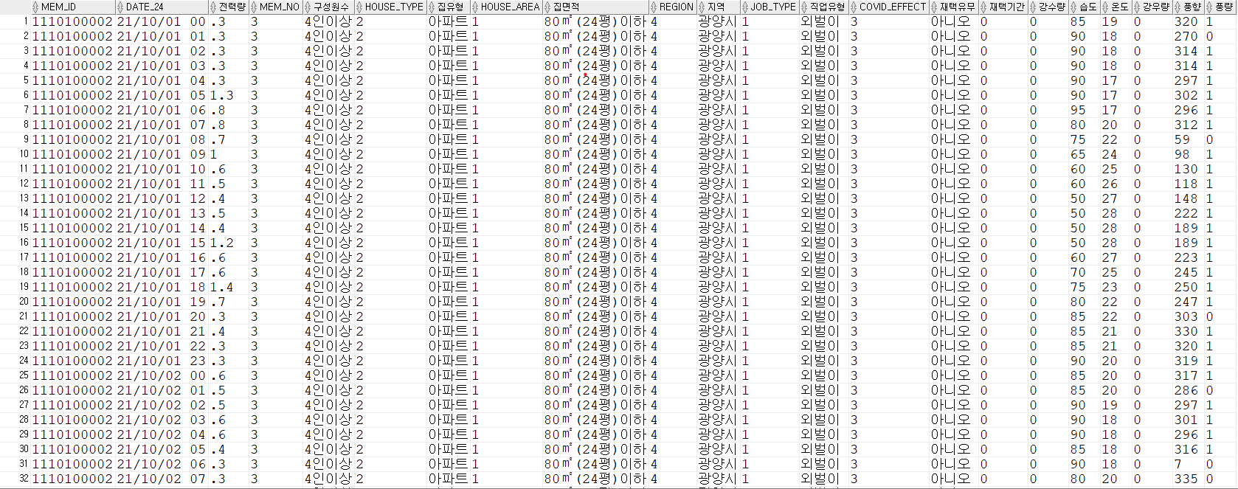
ECOALA
전처리 및 탐색
사용 가능한 데이터 테이블
MEM_ID별 테이블 JOIN
시간단위 전력량 데이터
사용자 유형 데이터
시간단위 날씨 데이터

Slide 4
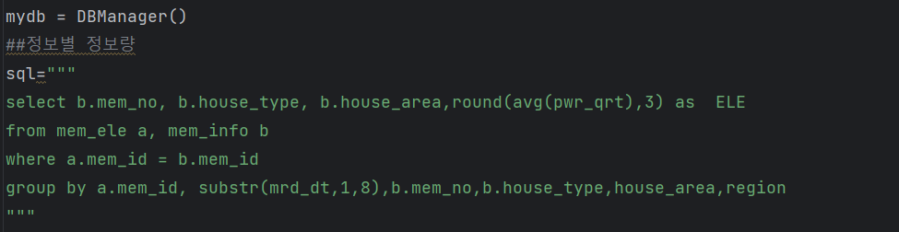
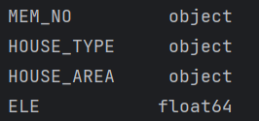
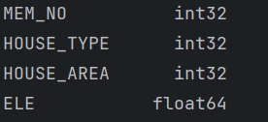
ECOALA
전처리 및 탐색
데이터 Python으로 확인
데이터 타입 확인
(전력량(ELE)을 제외한 데이터가
문자형태인 것을 알 수 있음)
데이터 타입 INT로 변환
(데이터 분석 및 모델링을 위한 사전작업)

Slide 5
ECOALA
데이터 분석
1. 데이터를 추후에 시계열 분석 및 신경망 모델링을 할 것
2. 이를 위해 수집한데이터가 전력량에 영향을 주는지 확인
3. 이를 위해 우측과 같이 수집한데이터 시각화
주거 유형 | 사용자 수
단독주택 | 979
아파트 | 1996
빌라 | 444

Slide 6
ECOALA
데이터 분석
주거면적 | 사용자 수
80㎡(24평)이하 | 1445
116㎡(35평)이하 | 1783
116㎡(35평)초과 | 191
구성원수 | 사용자 수
1인가구 | 642
2~3인가구 | 1762
4인이상 | 1015

Slide 7
ECOALA
데이터 분석
1. 데이터빈도를 분석하여 가장 많은 데이터유형을 확인 할 수 있음
2. 주거 유형: 아파트, 주거면적: 116㎡(35평)이하, 구성원 수 : 2~3인가구, 지역: 순천시
3. 가장 많은 데이터유형에 해당하는 요일별, 시간별, 분기별, 날씨별 등과 같은 데이터를 시각화
하여 시계열 분석 및 모델링에 사용할 데이터에 대한 근거를 제시할 수 있음
지역 | 사용자 수
순천시 | 1278
목포시 | 543
여수시 | 921
광양시 | 397
나주시 | 280

Slide 8
ECOALA
데이터 분석
위처럼 가장 많은 사용자 유형에 따른 전력사용량을 시각화 함.
위를 통해 주말에 전력 사용량과, 여름과 겨울에 전력 사용량, 저녁~수면전까지에 전력 사용량이 평소 보다 큰 것을 알 수 있음
이는 데이터가 유효하다는 것을 시각적으로 알 수 있음

Slide 9
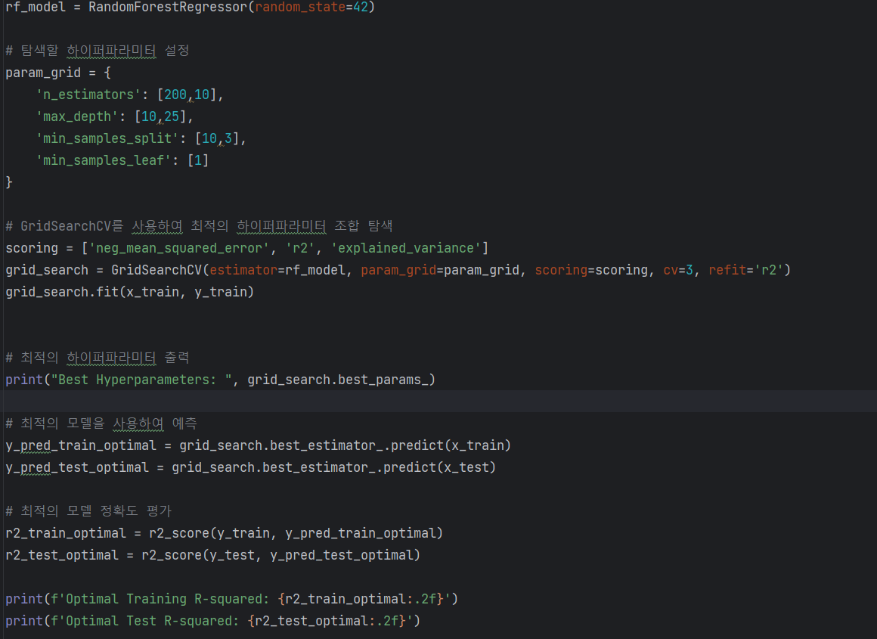
ECOALA
데이터 모델링 : 랜덤포레스트
날씨에 따른 전력량 예측
모델 생성 후 파라미터 튜닝

Slide 10
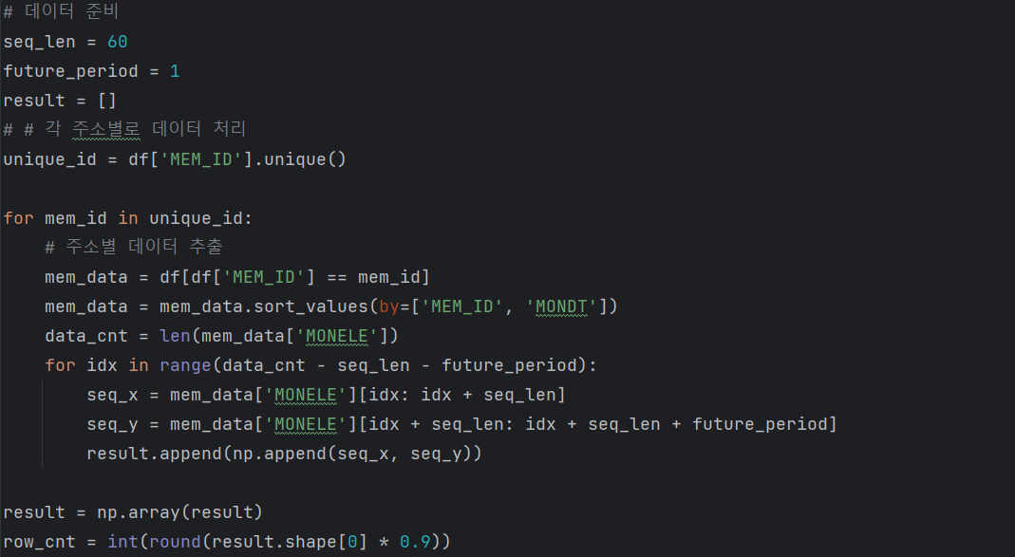
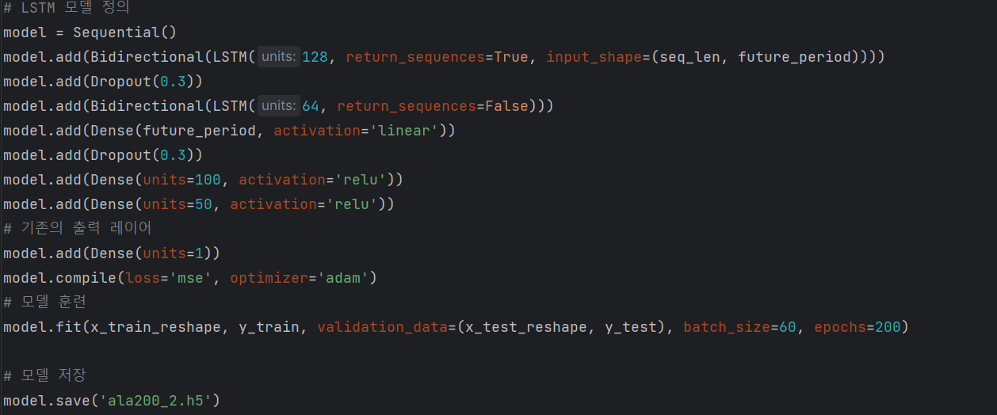
ECOALA
데이터 모델링 : LSTM
사용자의 한달 전력량 예측
데이터 전처리 후 모델 생성

